Slide 1

Способы решения
квадратных уравнений

Slide 2
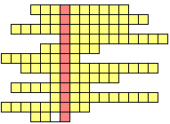
Работа устно
1. Уравнение вида ах²+вх+с=о
2.Квадратные уравнения, у которых первый коэффициент равен 1.
3. Уравнения с одной переменной, имеющие одни и те же корни.
4. Числа а,в и с в квадратном уравнении.
5. Значение переменной, при котором уравнение обращается в верное равенство.
6. Равенство, содержащее неизвестное.
7. Неотрицательное значение квадратного корня.
8. Древнегреческий математик, который нашел приемы решения квадратных уравнений без обращения к геометрии.
9. Квадратное уравнение, в котором хотя бы один из коэффициентов в или с равен 0.
10. «Дискриминант» - по-латыни.
11. Коэффициент с квадратного уравнения.
12. Французский математик, который вывел формулы, выражающие зависимость корней уравнения от его коэффициентов.
1
2
3
4
5
6
7
8
9
10
11
12

Slide 3

.
Математический диктант
1. Укажите корни неполного квадратного уравнения: х² – 9 = 0
2. Укажите число корней квадратного уравнения: 9х² – 12х + 4 = 0
3. Укажите, не решая, сумму и произведение корней
квадратного уравнения: 3у² – 18у +15 = 0.
4. Составьте квадратное уравнение, корни которого -3 и 5.
5. Найдите значение коэффициента k, если в уравнении
один из корней равен -3
6. Укажите, не решая, знаки корней уравнения

Slide 4

Взаимопроверка
.
1. Укажите корни неполного квадратного уравнения: х² – 9 = 0
2. Укажите число корней квадратного уравнения: 9х² – 12х + 4 = 0
3. Укажите, не решая, сумму и произведение корней
квадратного уравнения: 3у² – 18у +15 = 0.
4. Составьте квадратное уравнение, корни которого -3 и 5.
5. Найдите значение коэффициента k, если в уравнении
один из корней равен -3

Slide 5
Взаимопроверка
.
6. Определите знаки корней уравнения
Критерии оценивания:
6 верно выполненных задания- «5»
4-5 верно выполненных задания- «4»
3 верно выполненных задания- «3»

Slide 6

Исследовательская работа
Решить квадратное уравнение
и найти зависимость между корнями
уравнения и коэффициентами
уравнение |  |  | зависимость между корнями | зависимость между коэффициентами

Slide 7
1.Если в уравнении ах² + bх + с =0 а+b+c =0, то х₁=1, х₂=
2.Если в уравнении ах² + bх + с =0 a-b+c =0, то х₁=-1, х₂=
Свойства коэффициентов
квадратного уравнения

Slide 8
Решите уравнения, используя
свойства коэффициентов
Уравнение | Корни | a+b+c или a-b+c

Slide 9
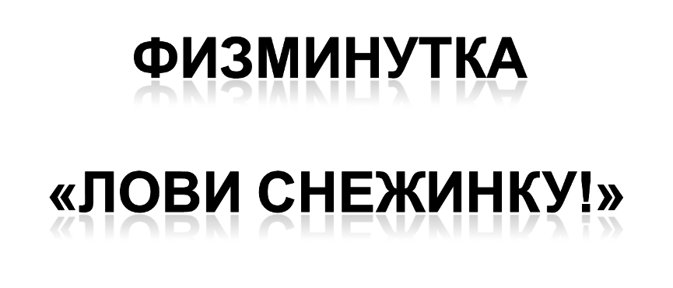



Slide 10

Способы решения квадратных
уравнений
По формуле корней
Через свойство коэффициентов
Разложение левой части уравнения на множители
По теореме Виета
Метод выделения квадрата двучлена
Введением новой переменной
Графически

Slide 11

1 способ. Разложение левой части уравнения на множители

Slide 12
2 способ. Метод выделения квадрата двучлена

Slide 13
3 способ. По формуле корней.

Slide 14
4 способ. По теореме Виета.

Slide 15
5 способ. Введение новой переменной.

Slide 16
6 способ. Графическое решение
уравнений
х
у
х
у

Slide 17
Домашнее задание
Решить данное уравнение всеми
способами

